Slide 2
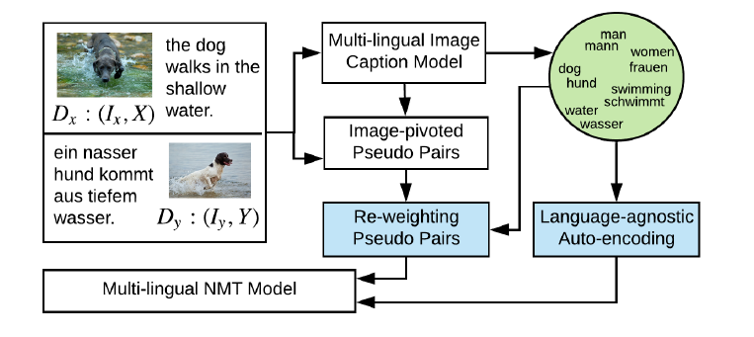
模型流程：
1.训练 caption模型
获取pseudo pairs
修正单词权重
+Language-agnostic Auto-encoding 共同训练翻译
.

Slide 3
Neural Machine Translation Model

Slide 4
multi-lingual image caption
1.Encoder-decoder
2.语言X，Y共享权重，只有 和 不同，在翻译过程固定。

Slide 5
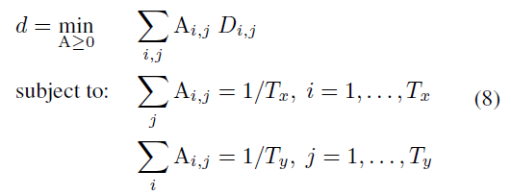
Re-weighting Image-pivoted Pseudo Sentence Pairs
单词和句子，句子和句子之间的距离

Slide 6
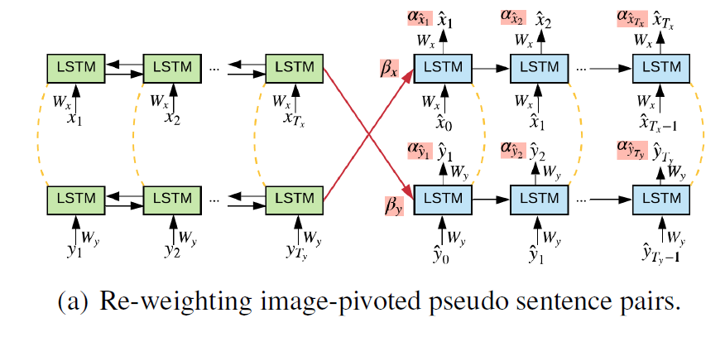
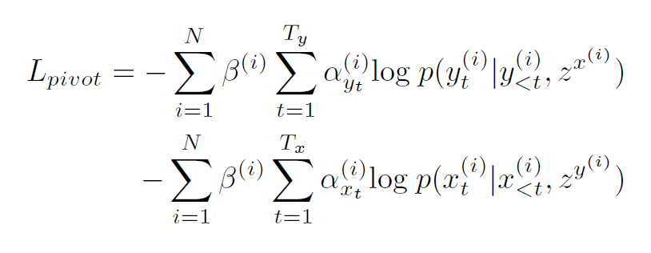
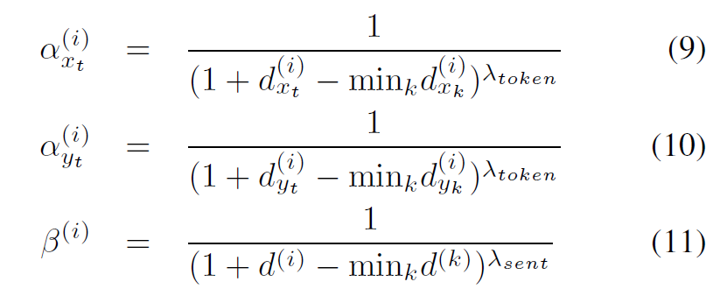

Slide 7
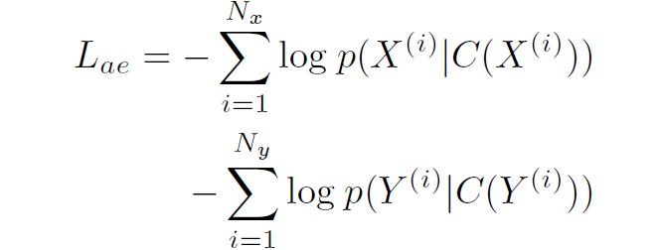
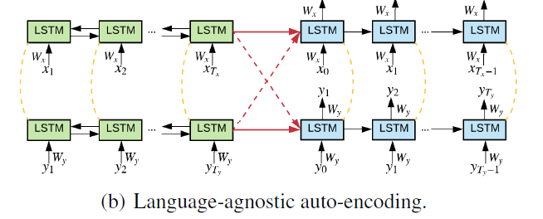
Language-agnostic Auto-encoding
word order jitter, word insertion and deletion.

Slide 8
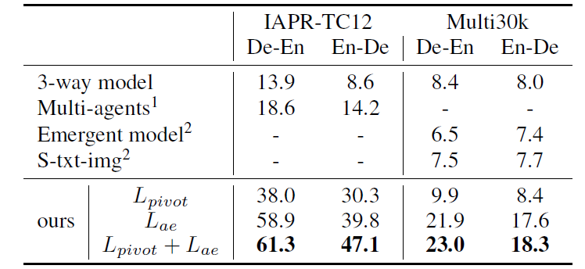
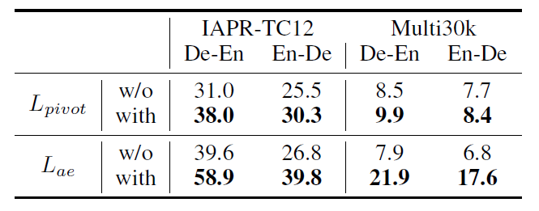
Experiments

